Slide 1
A base da vida é o respeito

Slide 2
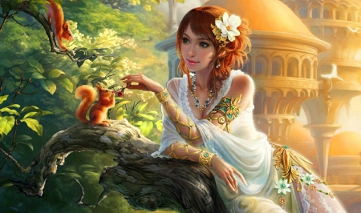
A base da vida não é o amor, mas o respeito, porque só existe amor onde existe respeito.

Slide 3
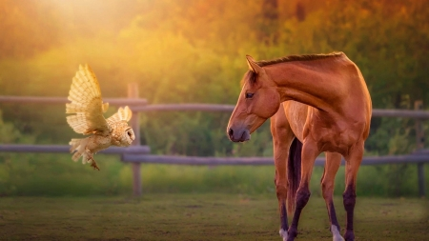
Ninguém ama sem respeitar. Amar sem respeitar não é amar. É desrespeito. É abuso. É interesse. É tudo, menos o que se deseja.

Slide 4
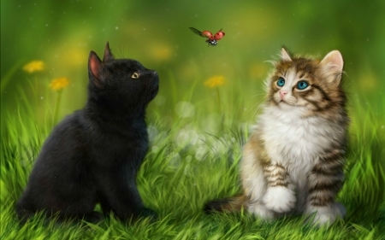
Acredito cada vez mais que nada de significativo acontece na vida de cada um, sem que exista respeito, sobretudo por si mesmo.

Slide 5
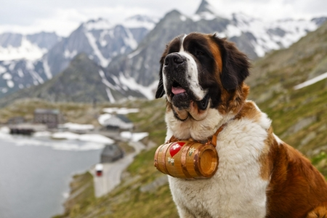
Permitir o desrespeito é não se amar. É fazer com que a nossa vida seja aquilo que os outros permitam que seja.

Slide 6
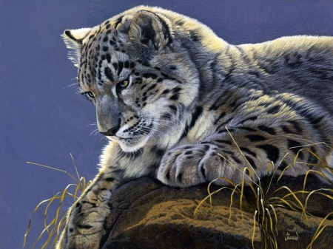
Não existe liberdade onde não existe respeito. Ninguém ama sem ser livre.

Slide 7
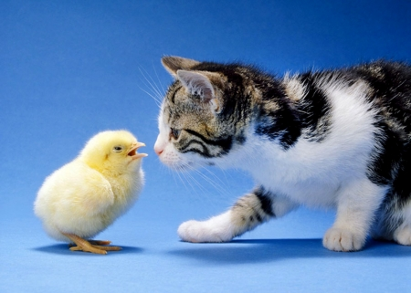
Se não existe liberdade, o amor é uma tentativa para parecer amor no meio de todos os entraves à sua livre expressão

Slide 8
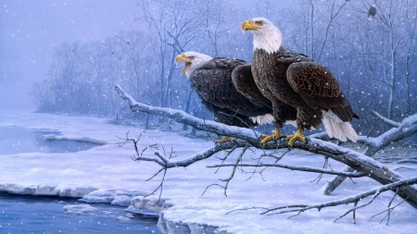
Amar sem ser livre é uma utopia. Não existe. É uma ilusão que nos alimenta na falta do verdadeiro amor.

Slide 9
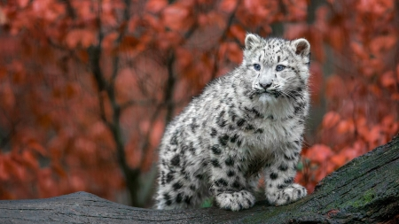
Se você está num emprego de que não gosta, onde faz tudo contrariado e apenas pelo dinheiro no fim do mês, está desrespeitando a si mesmo e provocando seu próprio sofrimento e frustração. Logo, não existe amor por si nem pelo que faz.

Slide 10
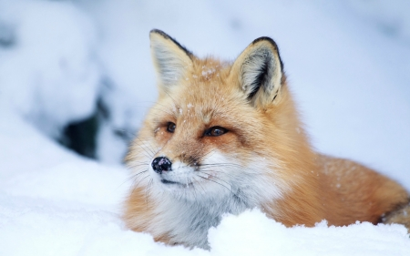
Se está numa relação em que não há respeito, ou que você permite o desrespeito pela outra pessoa, a verdade é que não existe amor.

Slide 11
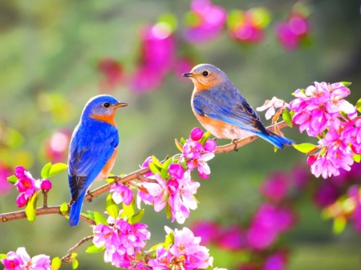
Logo, a falta de respeito é uma evidência da ausência de amor.

Slide 12
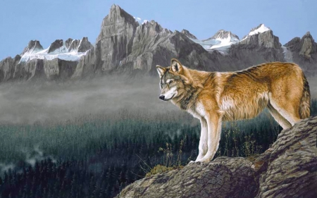
Se está numa situação qualquer em que não se sente respeitado, nada de significativo acontece a não ser que se faça respeitar. As aprendizagens pelo desrespeito são sempre as mais duras e difíceis.

Slide 13
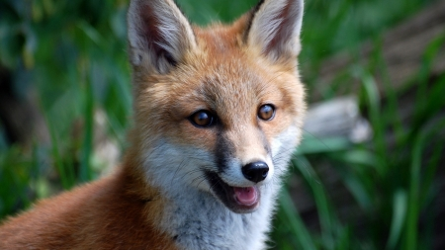
O desrespeito aprisiona quem é vítima dele. Se não se conseguir sair, tal desrespeito vai condicionar toda a sua vida, porque você não consegue ser livre para ser você mesmo.

Slide 14
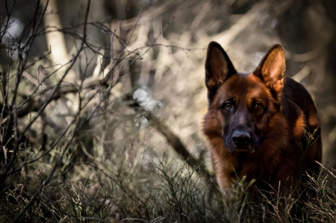
Mais uma vez, sem respeito não existe liberdade nem amor-próprio. Sem respeito, existe vitimização.

Slide 15
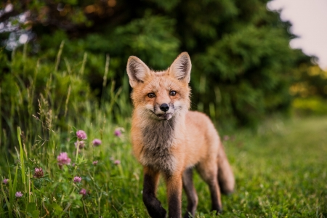
Sem respeito, existe apenas sobrevivência. Sem respeito, existe carência em demasia.

Slide 16
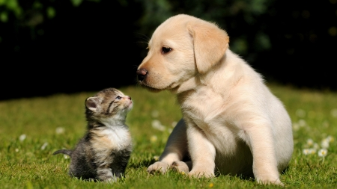
Sem respeito, existe mentira, esforço, controle, apego, medo da mudança, infelicidade, falta de alegria e sorrisos, e existe ingratidão, porque tudo parece estar contra nós.

Slide 17
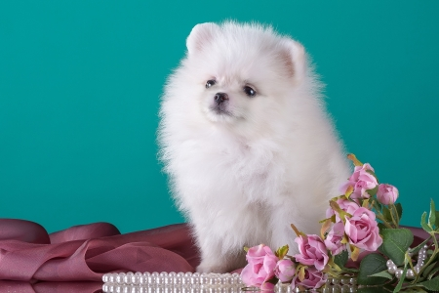
Para que exista amor na sua vida e amor por si próprio, respeite a si mesmo, acima de qualquer pessoa, respeite a sua vida e seja grato,

Slide 18
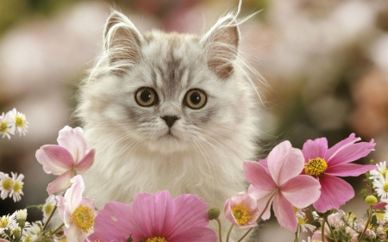
porque só através da gratidão você vai conseguir respeitar a sua vida mais do que a dos outros.

Slide 19
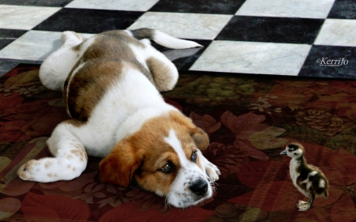
O respeito é a base de tudo na vida. Não o respeito ganho através do medo. Apenas o respeito feito para chegar ao amor. Só esse e mais nenhum.

Slide 20
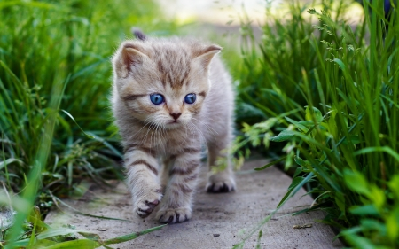
Por isso, respeite-se e não permita ser desrespeitado. Transforme-se na pessoa mais respeitada por si mesmo… e você será livre para sempre.

Slide 21
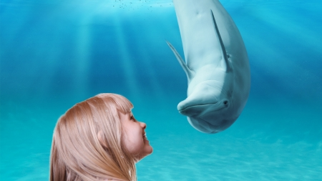
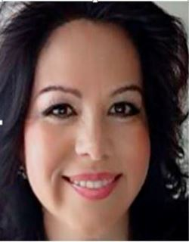
Imagens Internet
Texto: Autor Jose Micard Teixeira
Música: Elton John-The One
Formatação: Olga Lopes
lopesolg@gmail.com
www.facebook.com/olga.lopes.16
www.youtube.com/c/olgalopes
www.sergrasan.com

